Slide 1



Slide 2

Mikrofone in der großen Runde ausschalten
erste Breakout-Session mit Namenswahl
→ wichtig: Breakout-Session verlassen, NICHT Meeting verlassen
9 Runden insgesamt
pro Runde 8 Minuten im Breakout (7min + 1min
Countdown)
Antworten mit Gruppenname in den Chat
macht Fotos von den Fragen, damit ihr sie im Breakout habt
wichtig: Google, andere Suchmaschinen, Handys,
Hilfsmittel etc.. sind natürlich nicht erlaubt…
Nach der letzten Runde: Gesamtauswertung und
Sieger*innenehrung ☺
ABLAUF & REGELN

Slide 3
Runde 1
DIE FRAGEN

Slide 4
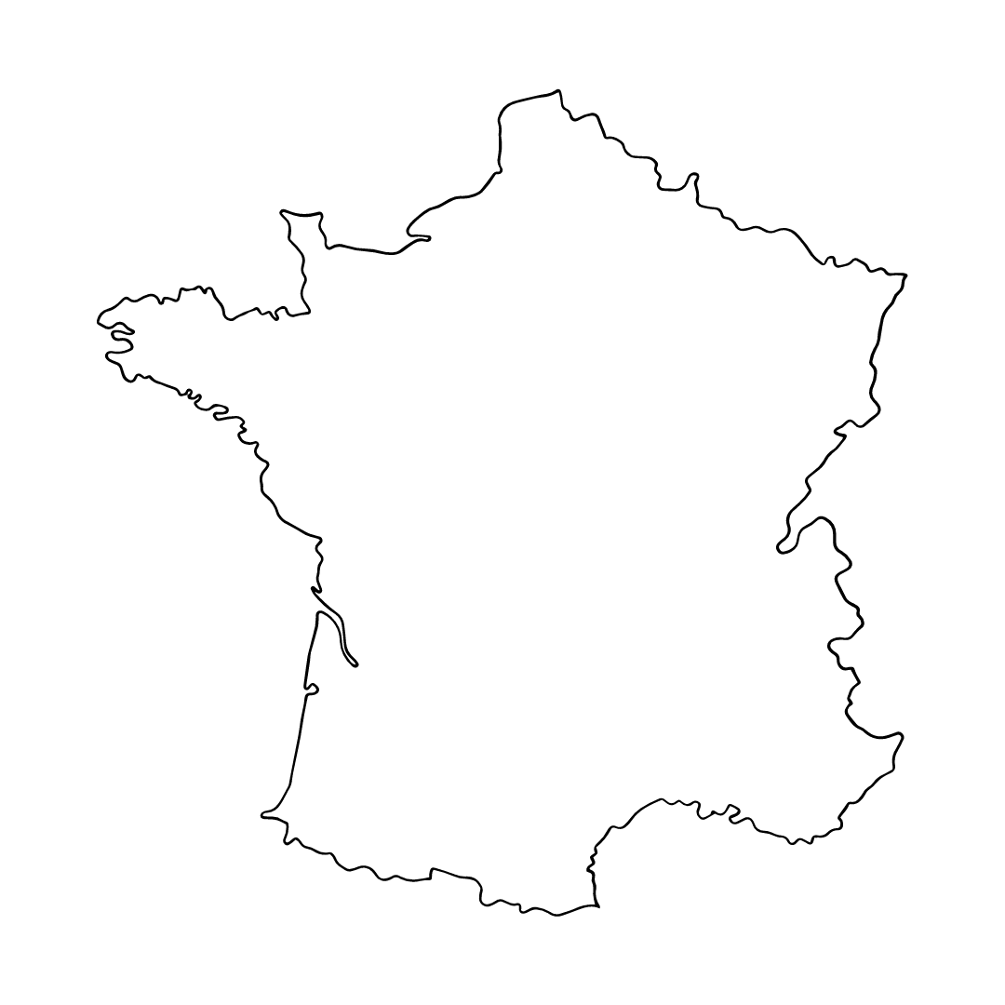
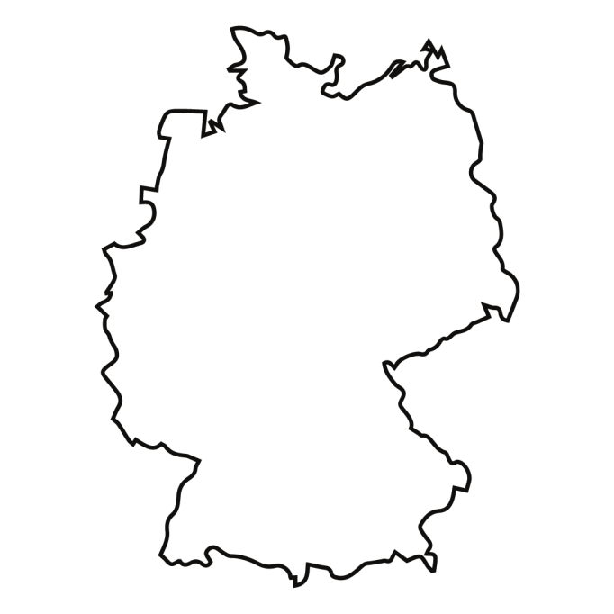

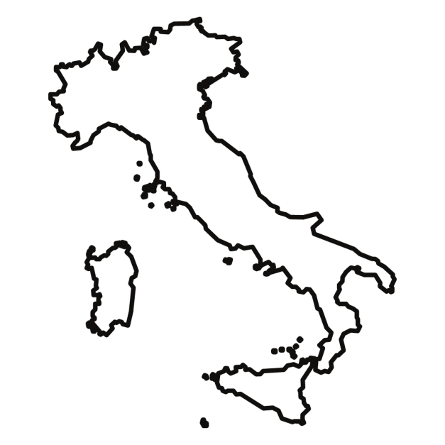



Rund um den Globus
Zu welchen Ländern gehören diese Umrisse?
2.
3. 4.
Runde 1 – die Fragen

Slide 5
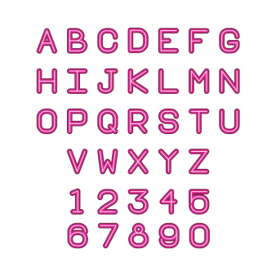

Rund um den Globus
Sortiert die Buchstaben zu einem Wort
wgeeNron 4. hceikFrrna
silaBrien 5. dnIine
nBreil 6. nadaKa
Runde 1 – die Fragen

Slide 6
Runde 1
DIE ANTWORTEN

Slide 7




Rund um den Globus
Zu welchen Ländern gehören diese Umrisse?
Deutschland 2. Frankreich
3. Italien 4.USA
Runde 1 – die Antworten

Slide 8
Rund um den Globus
Sortiert die Buchstaben zu einem Wort
wgeeNron = Norwegen 4. hceikFrrna = Frankreich
silaBrien = Brasilien 5. dnIine = Indien
nBreil = Berlin 6. nadaKa = Kanada
Runde 1 – die Antworten

Slide 9
Runde 2
DIE FRAGEN

Slide 10
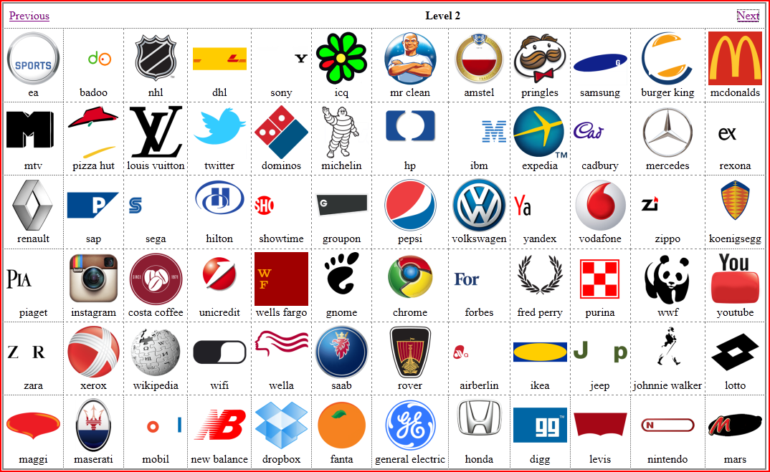








Markenopfer
Zu welchen Marken gehören diese Labels?
1
2
3
4
Runde 2 – die Fragen
5
6
7
8

Slide 11
Runde 2
DIE ANTWORTEN

Slide 12
Markenopfer
Zu welchen Marken gehören diese Labels?
1
2
3
4
Schwarzwald-milch
Fanta
Milka
Adidas
Runde 2 – die Antworten
5
6
7
8
Maggi
Pepsi
Google
Mars

Slide 13
Runde 3
DIE FRAGEN

Slide 14

Wer glaubt denn das?
Ein zerbrochener Spiegel bringt 7 Jahre Pech. Wahr oder falsch?
Ein Oktopus hat 2 Herzen. Wahr oder falsch?
Welches Symbol gehört zu welcher Religion?
Schwarze Katzen bringen dir ein Bonbon, wenn du sie streichelst. Wahr oder falsch?
„Im Westen geht die Sonne auf, im Süden nimmt sie ihren Lauf, im
Osten wird sie unter gehen, im Norden ist sie nie zu sehen.“ Wahr oder
falsch?
Runde 3 – die Fragen

Slide 15
Runde 3
DIE ANTWORTEN

Slide 16
Wer glaubt denn das?
Ein zerbrochener Spiegel bringt 7 Jahre Pech.
  → wahr
2. Ein Oktopus hat 2 Herzen
  falsch, hat 3 Herzen
3. Welches Symbol gehört zu welcher Religion?
  → Christentum, Islam, Judentum, Hinduismus, Buddhismus
4. Schwarze Katzen bringen dir ein Bonbon, wenn man sie streichelt.
  → falsch
5. „Im Westen geht die Sonne auf, im Süden nimmt sie ihren Lauf, im
Osten wird sie unter gehen, im Norden ist sie nie zusehen.“
  →falsch, im Osten geht die Sonne auf,….
Runde 3 – die Antworten

Slide 17

DIE FRAGEN

Slide 18
Runde 4
DIE FRAGEN

Slide 19

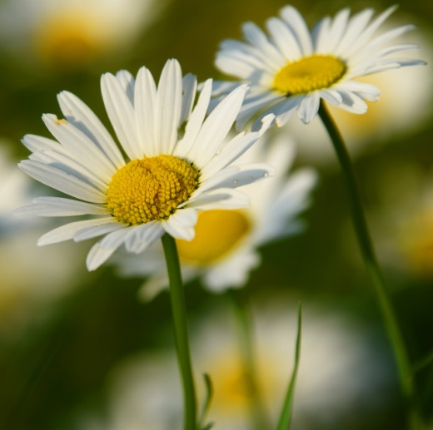
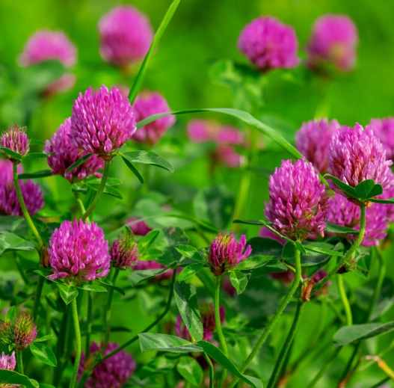
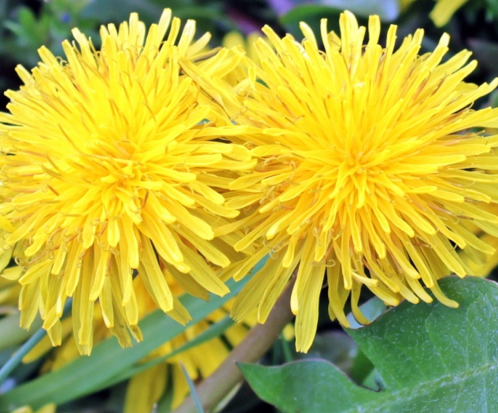
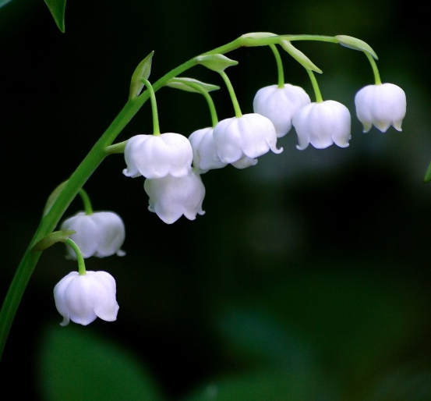
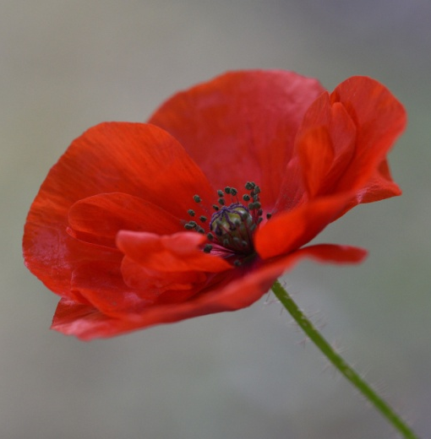
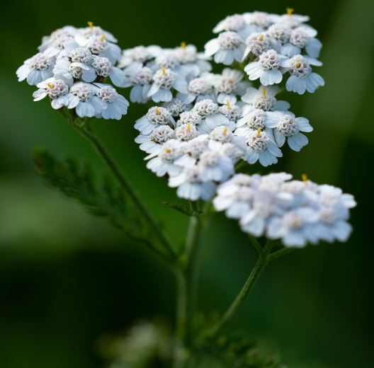

Was blüht denn da?
Ordnet den Namen der Blume zu…
1
2
3
Maiglöckchen
Löwenzahn
Klee
Schafgarbe
Gänse-blümchen
Mohn
Runde 4 – die Fragen
4
5
6

Slide 20
Runde 4
DIE ANTWORTEN

Slide 21
Was blüht denn da?
Ordnet den Namen der Blume zu…
1
2
3
Runde 4 – die Antworten
Gänseblümchen
Klee
Löwenzahn
4
5
6
Maiglöckchen
Mohn
Schafgarben

Slide 22
Runde 5
DIE FRAGEN

Slide 23






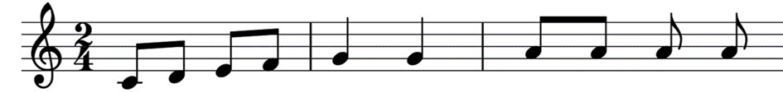
Karaoke-Bar
Was ist das für ein englischer Hit?
„Letzte Weihnacht schenkte ich dir mein Herz,
aber gleich am nächsten Tag hast du es weiterverschenkt“
2. Welcher Song ist gesucht?
3. Wie viele Platz 1 Alben hatte Justin Bieber bis Februar 2021?
4. „Er trägt eine Sonnenbrille und hat lange dunkle Haare, er ist mit deutscher Musik erfolgreich.“ – Welcher Sänger ist gemeint?
5. Was ist das für ein Lied?
Runde 5 – die Fragen

Slide 24
Runde 5
DIE ANTWORTEN

Slide 25
Karaoke-Bar
Was ist das für ein englischer Hit?
  → Last Christmas- WHAM!
2. Welcher Song ist gesucht?
  → Monster – Culcha Candela oder Justin Bieber, Shawn Mendes
4. Wie viele Platz 1 Alben hatte Justin Bieber bis Februar 2021?
  → 7 Alben
5. „Er trägt eine Sonnenbrille und hat lange dunkle Haare, er ist mit deutscher Musik erfolgreich.“ – Welcher Sänger ist gemeint?
  → Apache
6. Was ist das für ein Lied?
  → Alle meine Entchen
Runde 5 – die Antworten

Slide 26
Runde 6
DIE FRAGEN

Slide 27

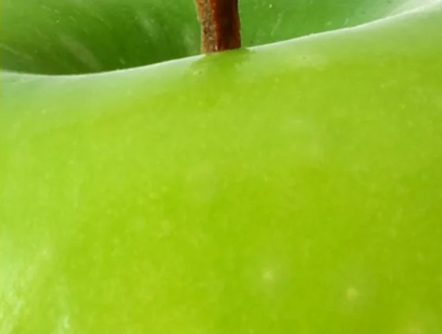
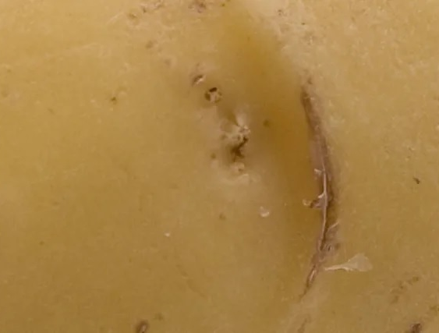
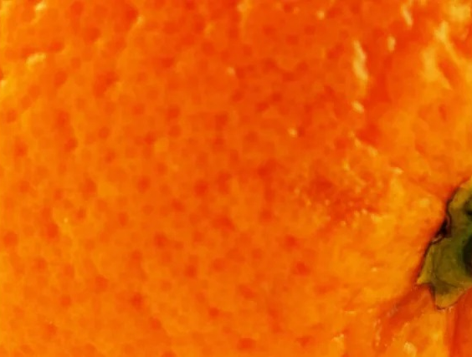
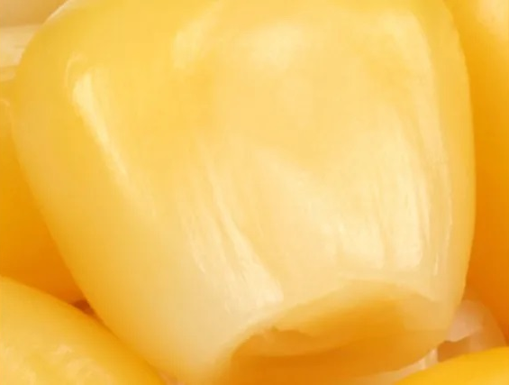
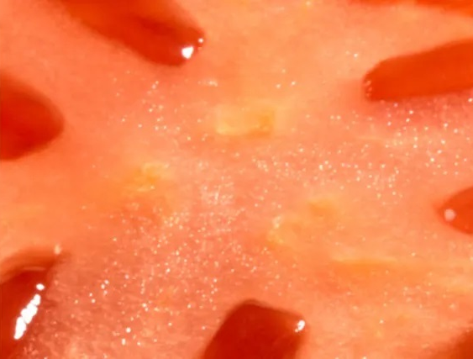
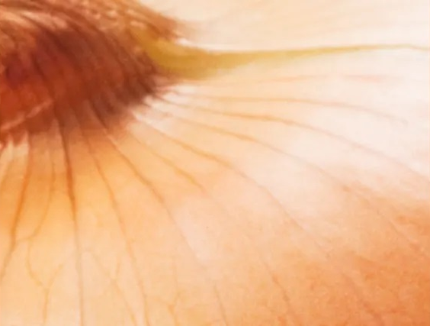
Was um alles in der Welt…
Was ist das?
A
B
C
Runde 6 – die Fragen
D
E
F

Slide 28
Runde 6
DIE ANTWORTEN

Slide 29

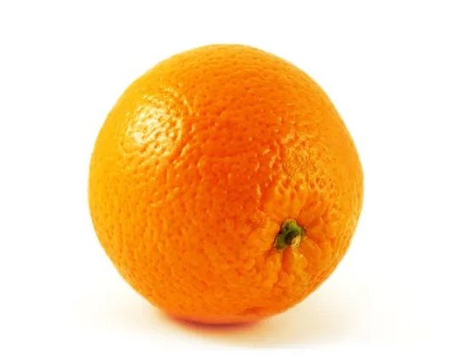
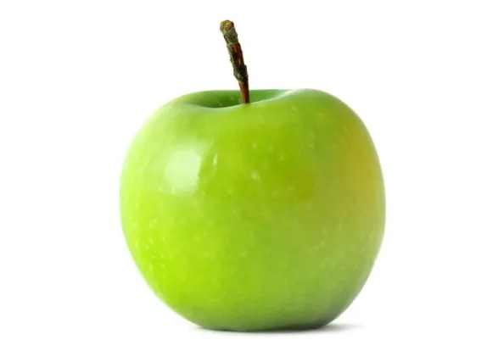
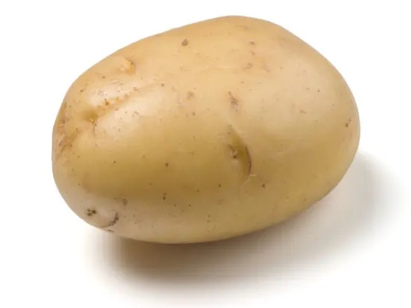
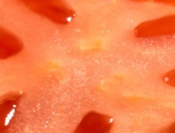
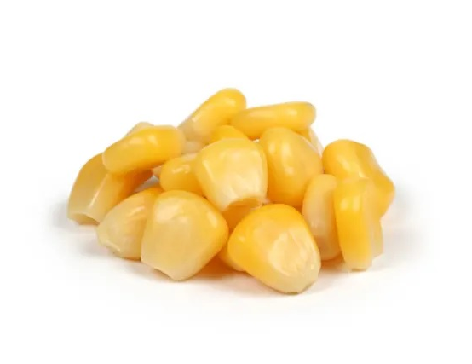
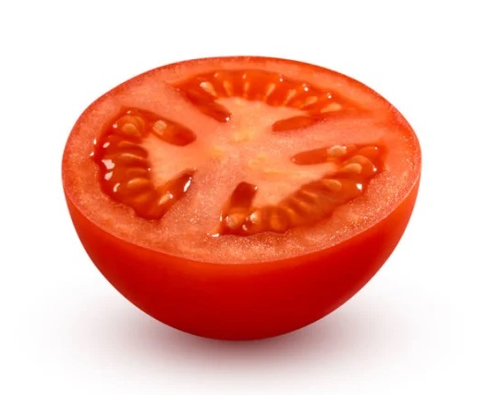

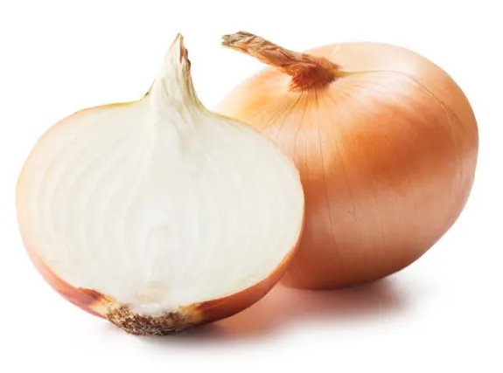
Was um alles in der Welt…
Was ist das?
A
B
C
Kartoffel
Orange
Runde 6 – die Antworten
Apfel
D
E
F
Mais
Tomate
Zwiebel

Slide 30
Runde 7
DIE FRAGEN

Slide 31


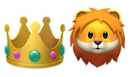
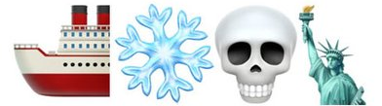



Blockbuster
Welche Filme sind gemeint?
Emojis:
Zitate:
1.
4.
2.
5.
Runde 7 – die Fragen
3.
6.
7. „Probier‘s mal mit Gemütlichkeit!“
8. „Möge die Macht mit dir sein “

Slide 32
Runde 7
DIE ANTWORTEN

Slide 33
Blockbuster
Welche Filme sind gemeint?
Emojis:
Zitate:
1.
4.
Findet Nemo
Pipi Langstrumpf
2.
5.
Runde 7 – die Antworten
Der König der Löwen
Titanic
3.
6.
Harry Potter
Die Eiskönigin/ Frozen
7. „Probier‘s mal mit Gemütlichkeit!“
Dschungel Buch
8. „Möge die Macht mit dir sein “
Star Wars

Slide 34


Sieger*innenehrung

